Slide 1
Образовательный контент платформы SmartZhetysu

Slide 2
Платформа Smart Zhetysu
Приемная комиссия
Отдел управления персоналом
Центр обслуживания обучающихся
Личные кабинеты обучающихся
Офис Регистратора
Личные кабинеты преподавателей
Учебно-методический отдел
База данных Smart Zhetysu
Структурные подразделения
Личные кабинеты
ППС для программ академической мобильности
Материально-техническая база (инфраструктура)
Личные кабинеты
председателей АК
Документооборот “Мессенджер”
ОП
ЕСУВО
НОБД
Трудоустройство выпускников
Деканаты

Slide 3
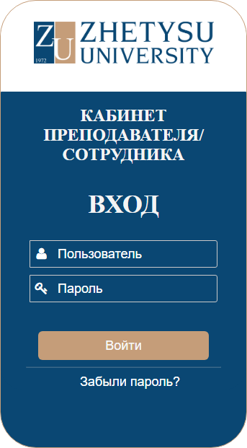
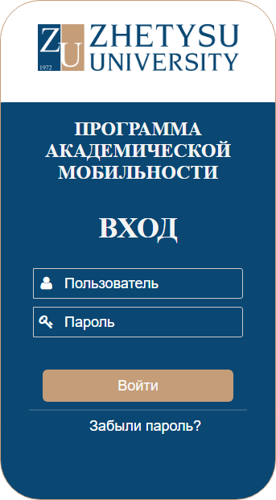
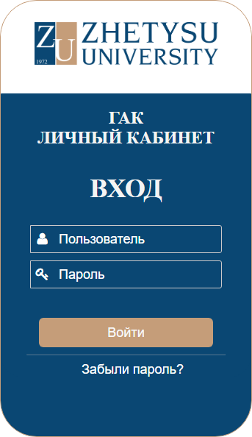
Образовательный контент платформы SmartZhetysu

Slide 4
Личный кабинет обучающегося

Slide 5
Личный кабинет обучающегося

Slide 6
Электронный журнал

Slide 7
Справочник путеводитель

Slide 8
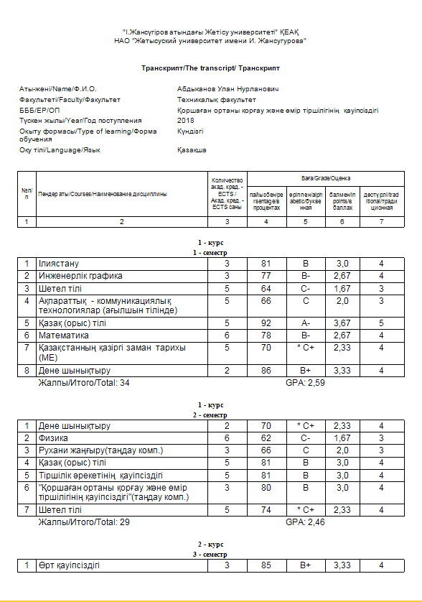
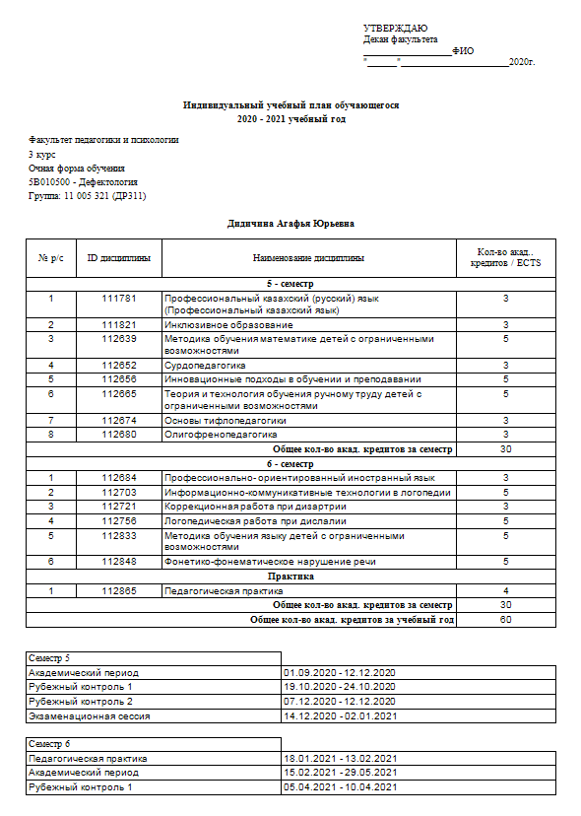
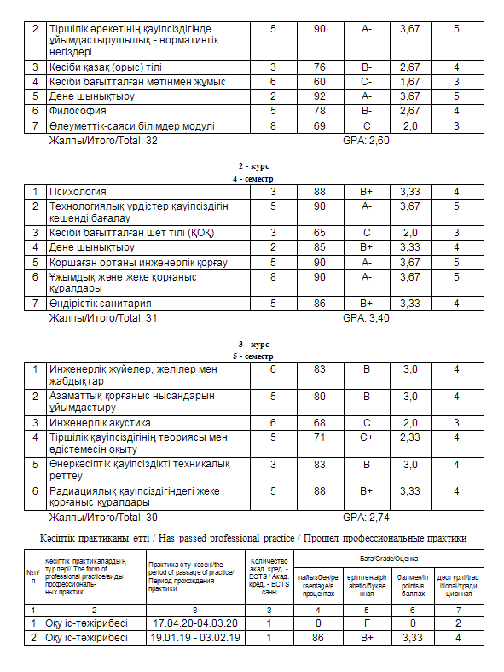
Индивидуальный учебный план обучающегося Транскрипт обучающегося

Slide 9
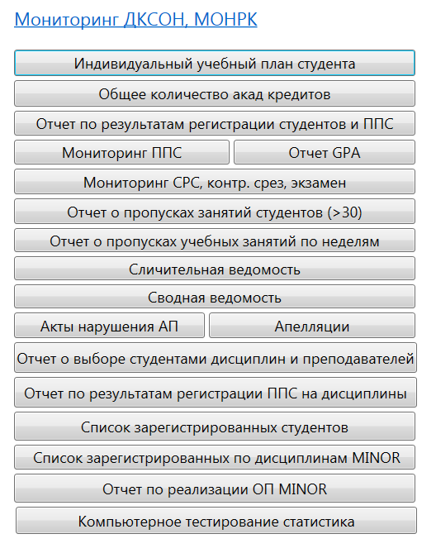
Личные кабинеты ППС и деканатов

Slide 10
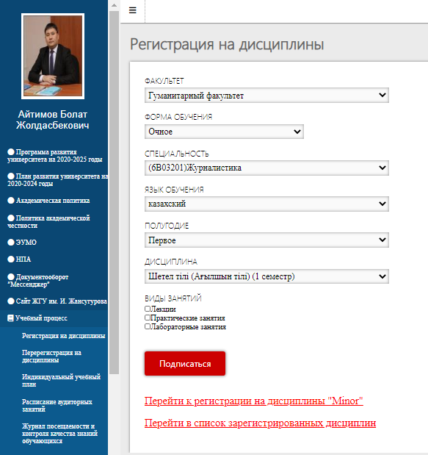
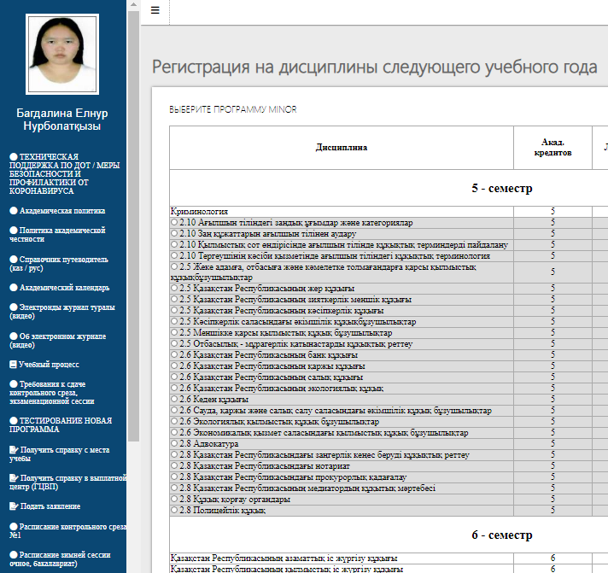
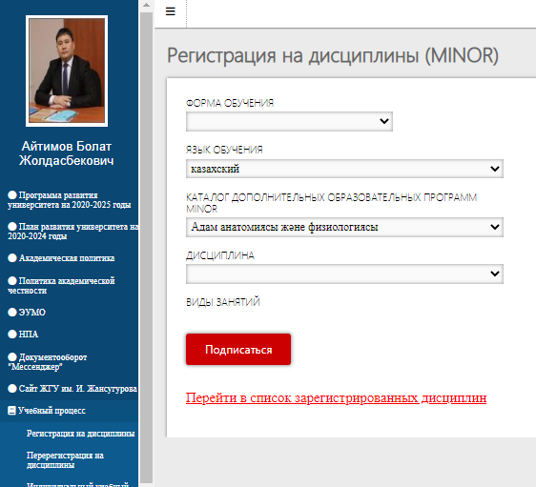
Регистрация ППС на дисциплины | Регистрация обучающегося на дисциплины

Slide 11
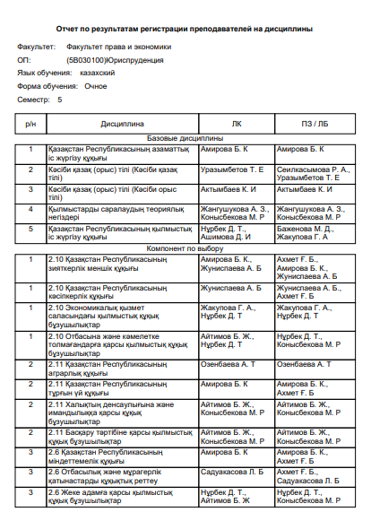
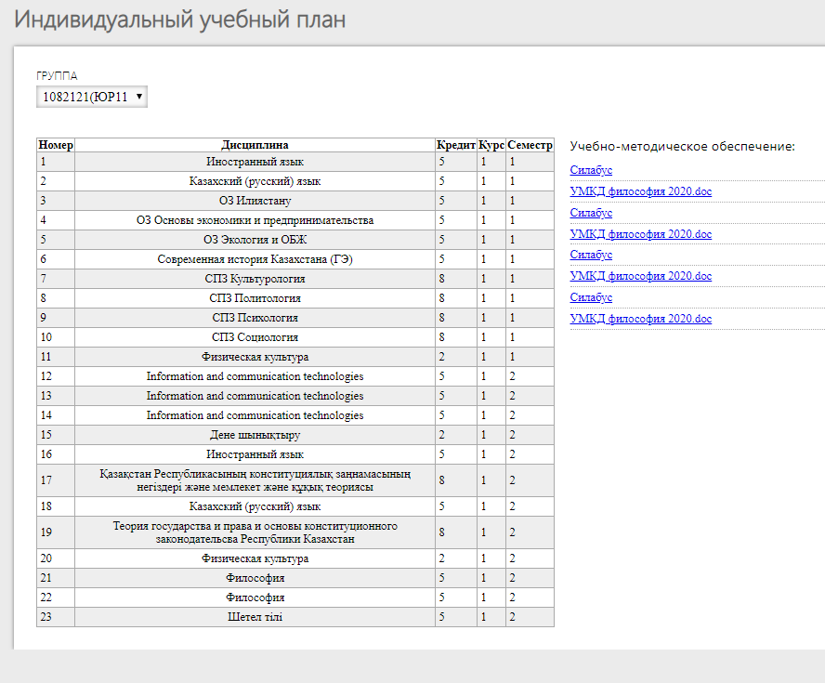
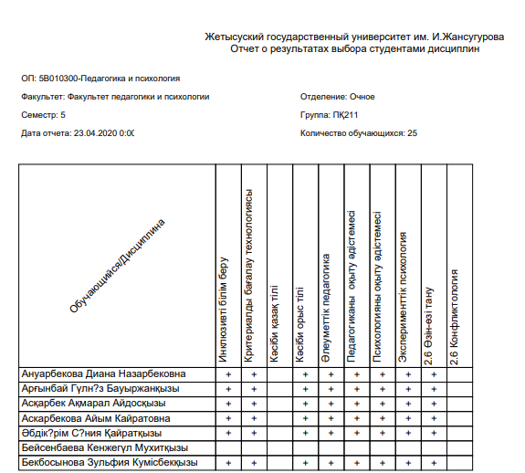
Отчеты по регистрации

Slide 12
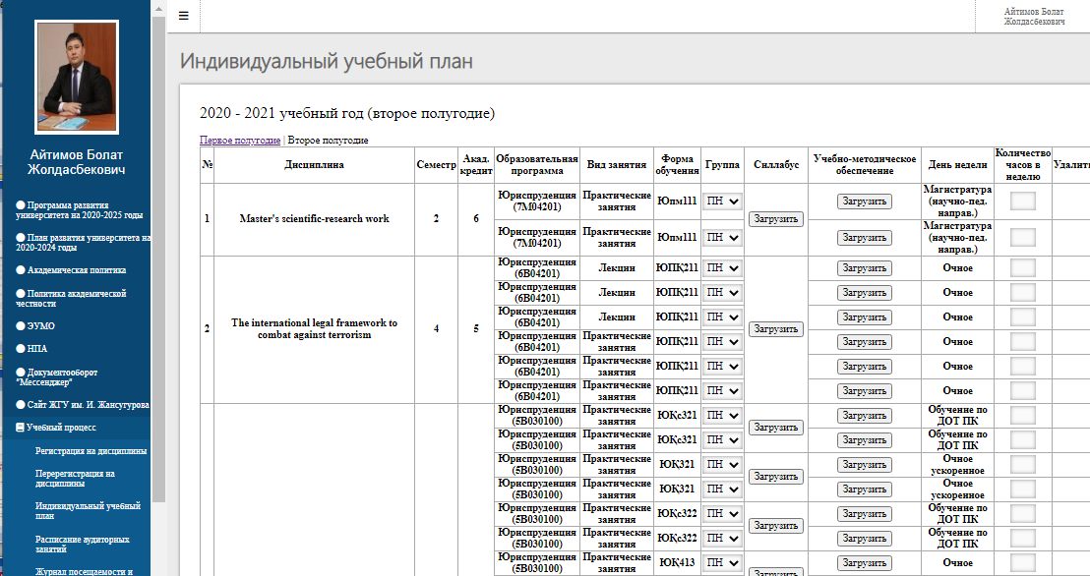
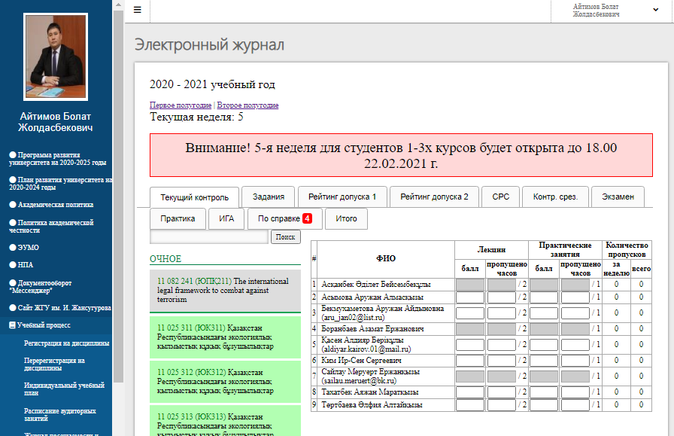

Slide 13
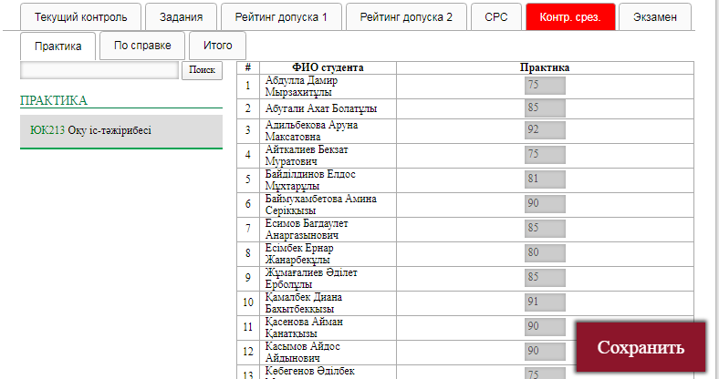
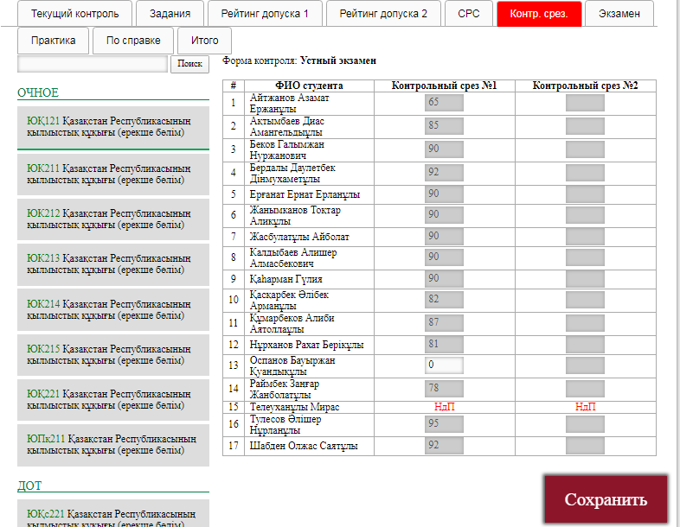
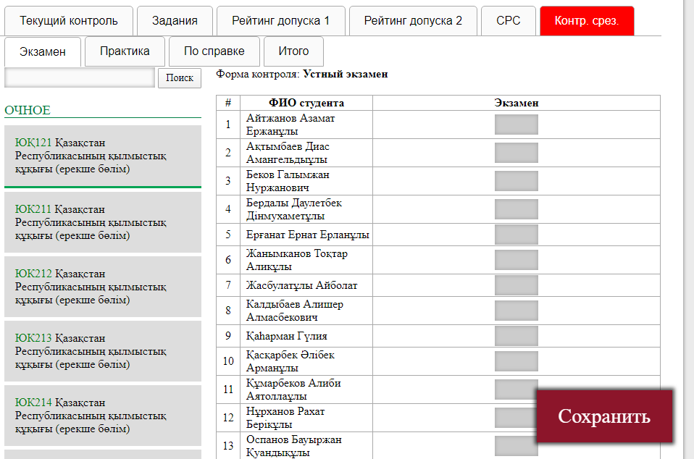

Slide 14
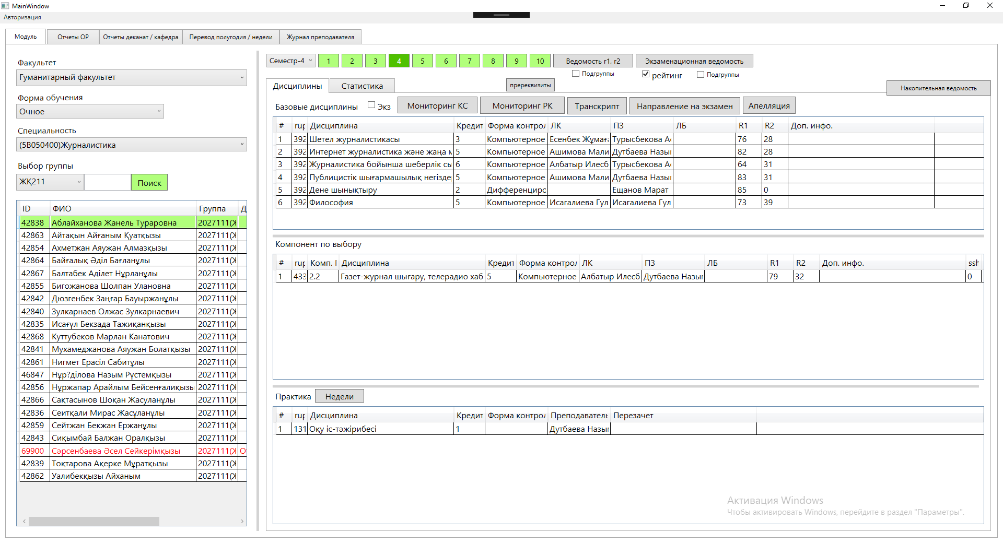
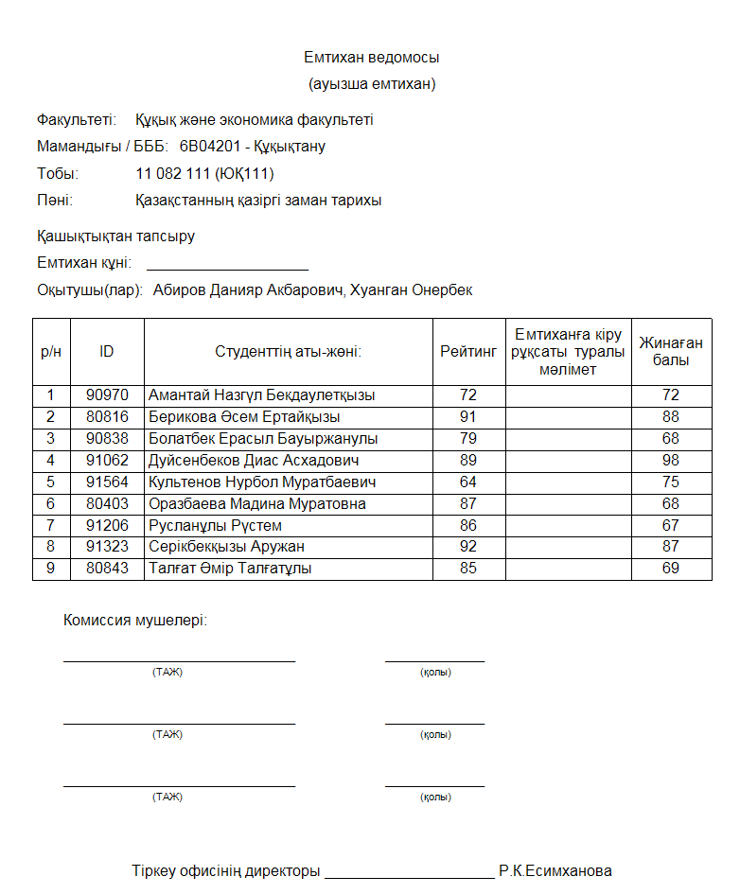
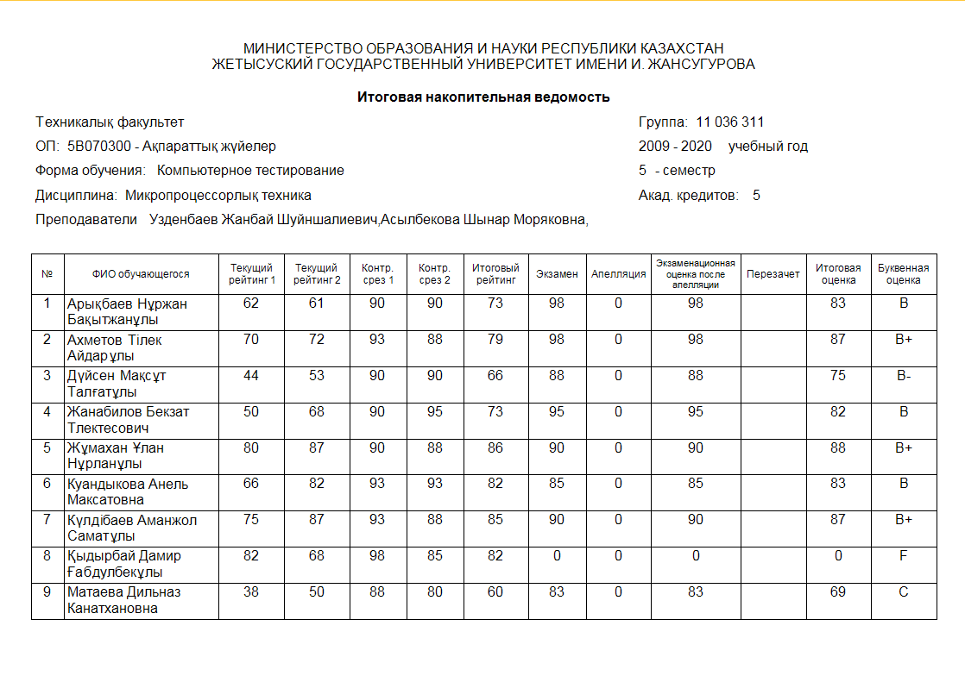
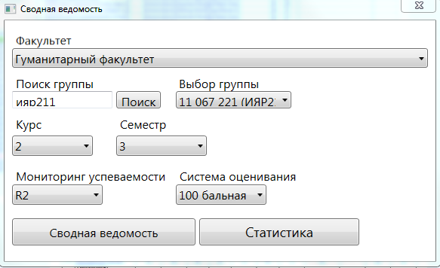
Контент офиса Регистратора

Slide 15
Индивидуальный учебный план обучающегося Транскрипт обучающегося

Slide 16
Справочник путеводитель обучающегося

